Slide 1
제28강 기타 레이아웃설계 응용실습(2)
테이블레이아웃
그리드레이아웃
프레임레이아웃에서 버튼 뷰와 텍스트 뷰를 활용한 실습
학습 목표
레이아웃의 기본 속성을 이해한다.
다양한 종류의 레이아웃의 특성을 익힌다.
뷰와 연계된 안드로이드 레이아웃 설계를 이해한다.

Slide 2
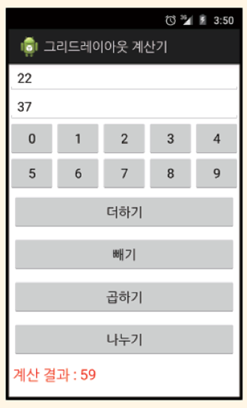
그리드 레이아웃을 이용한 계산기 실습
테이블레이아웃으로 작성한 다음 화면을 그리드 레이아웃을 이용한 계산기로 출력하는 실습예제

Slide 3
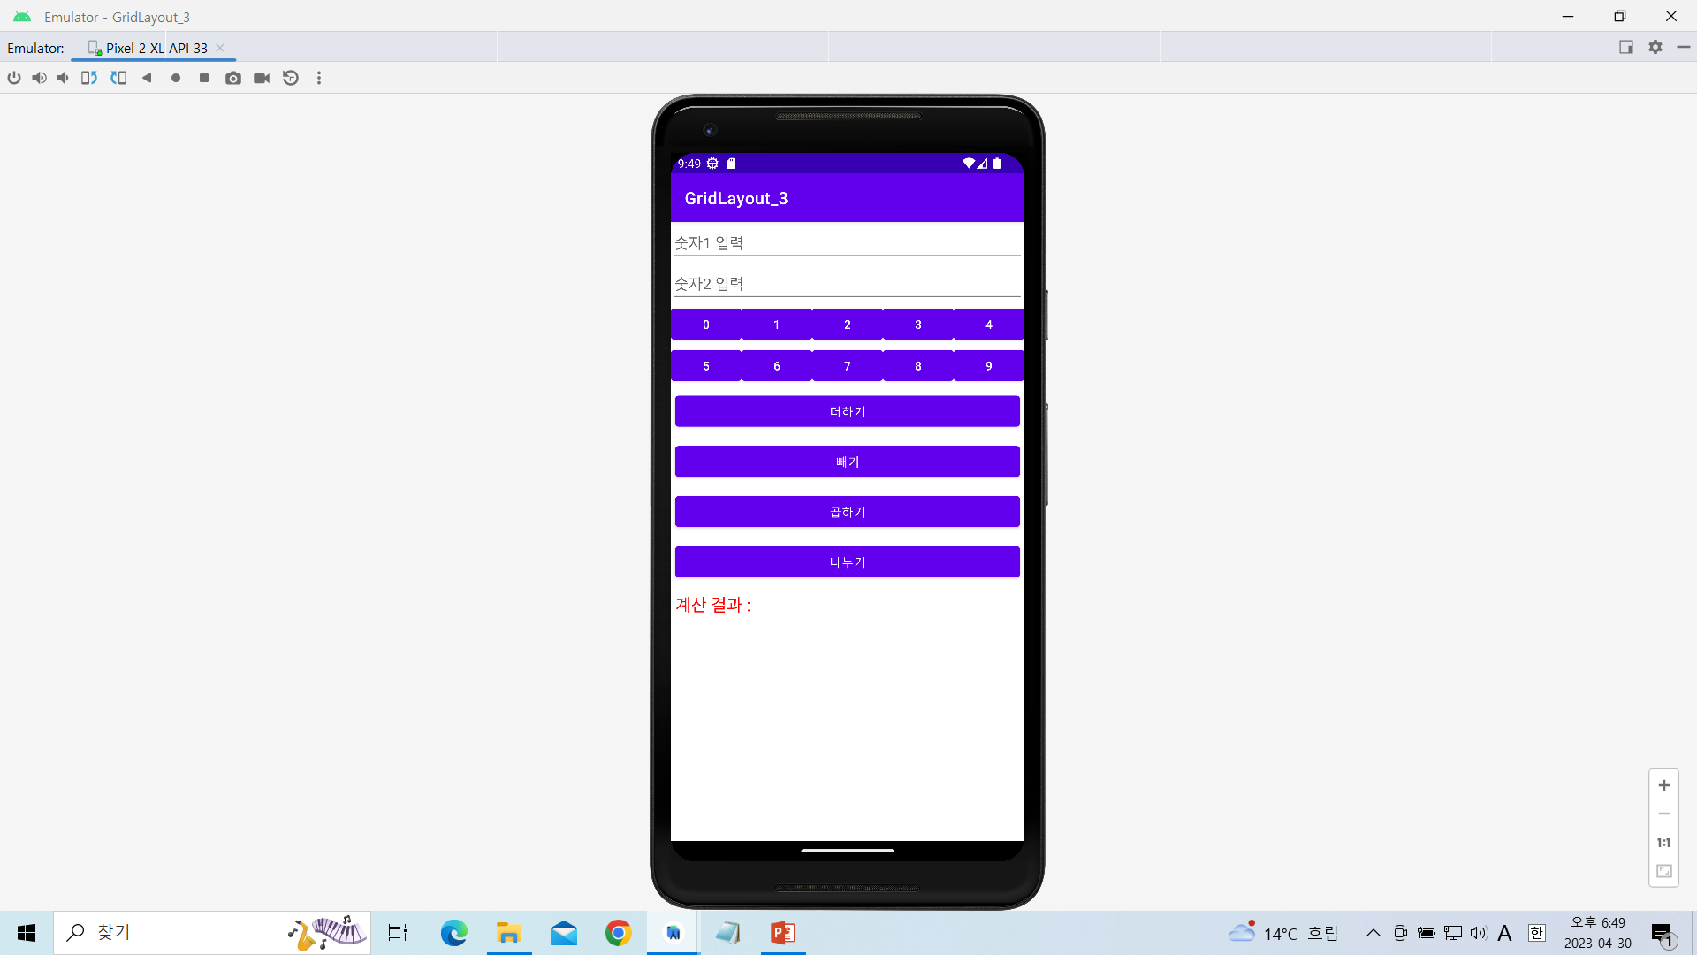
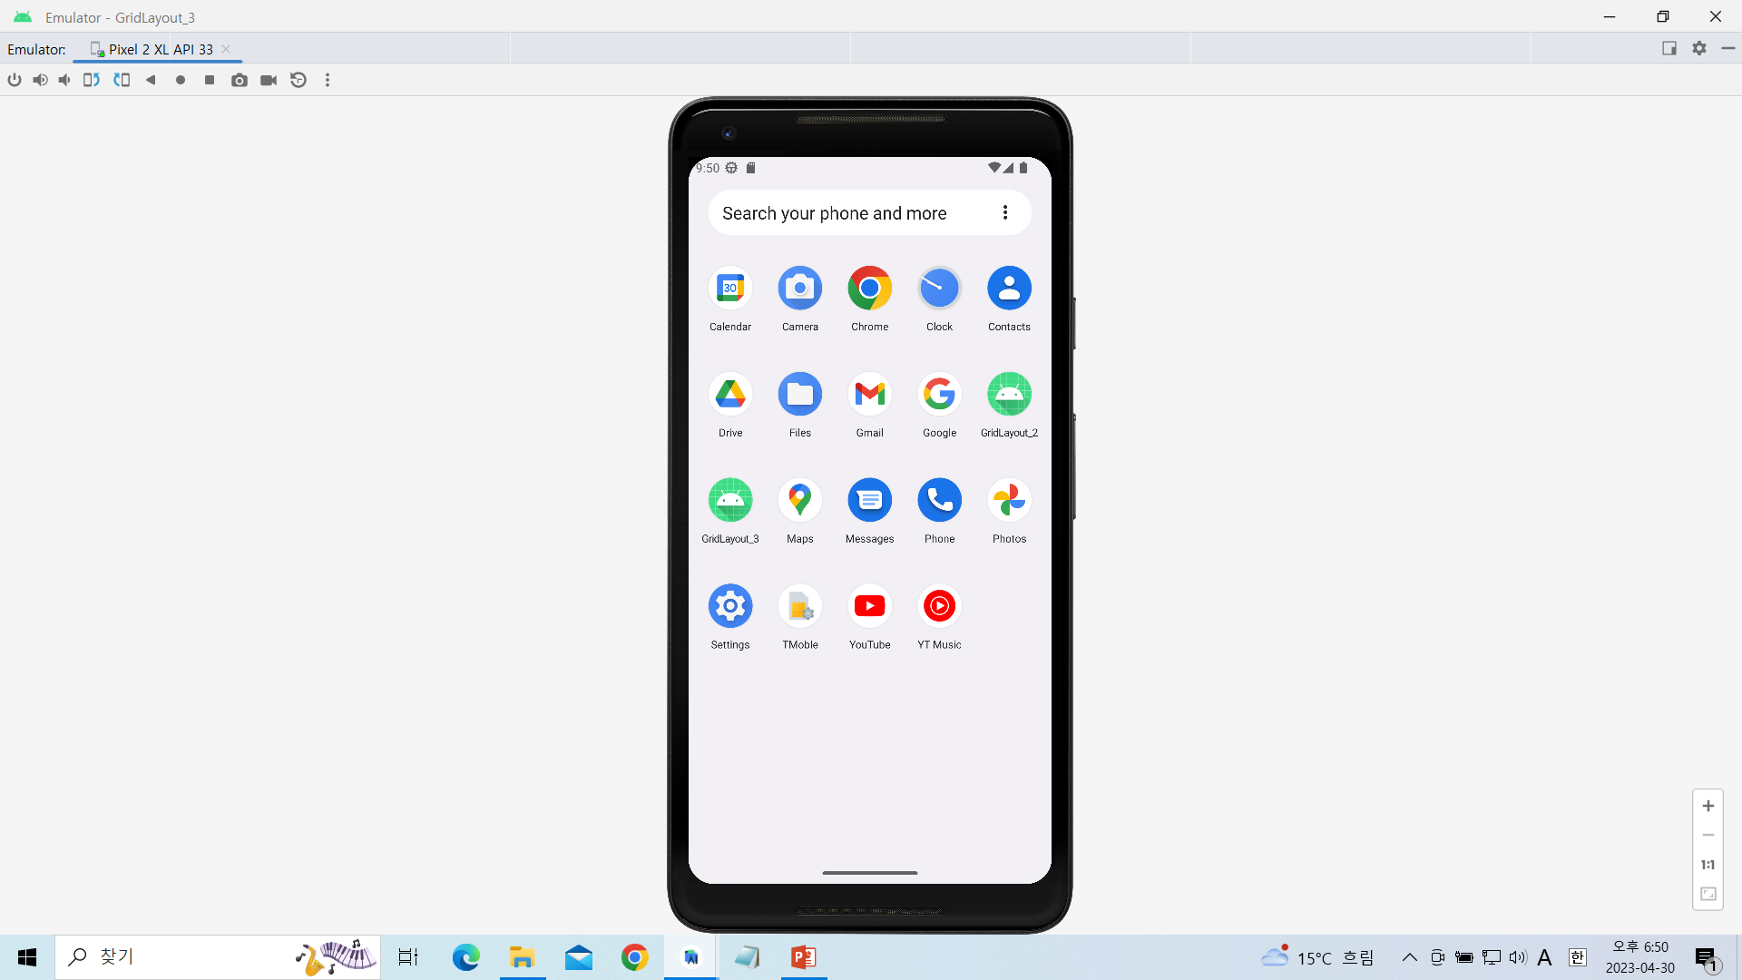
그리드 레이아웃을 이용한 계산기 만들기
GridCalc

Slide 4
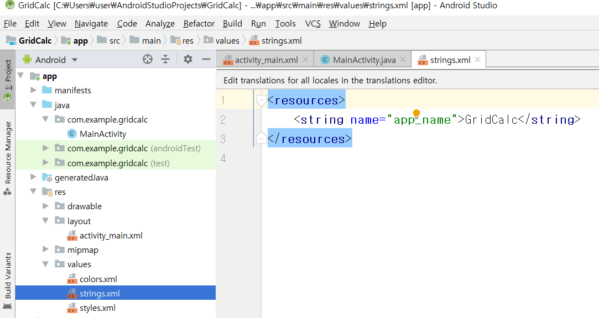
[strings.xml]

Slide 5
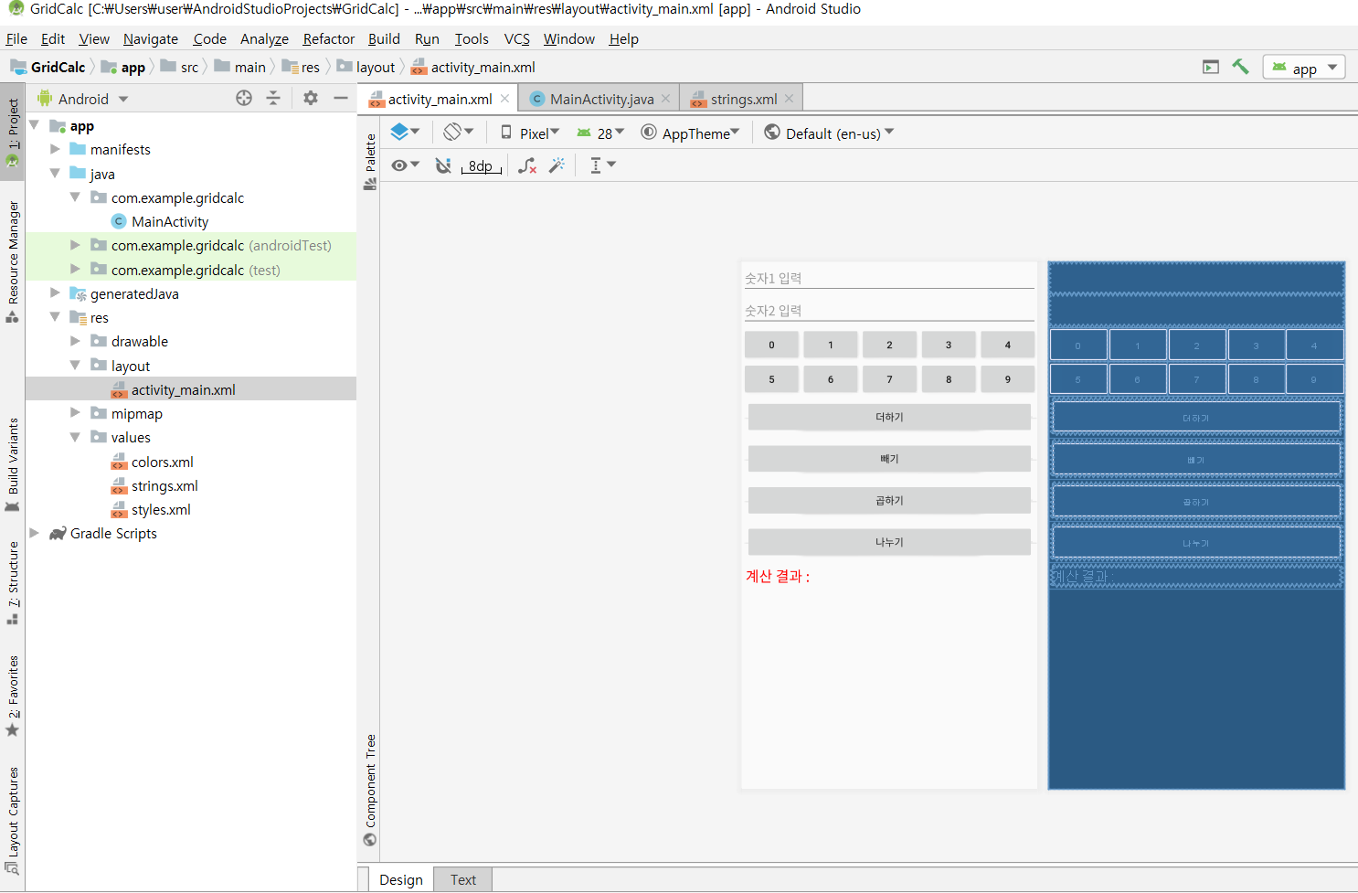
[activity_main.xml]

Slide 6
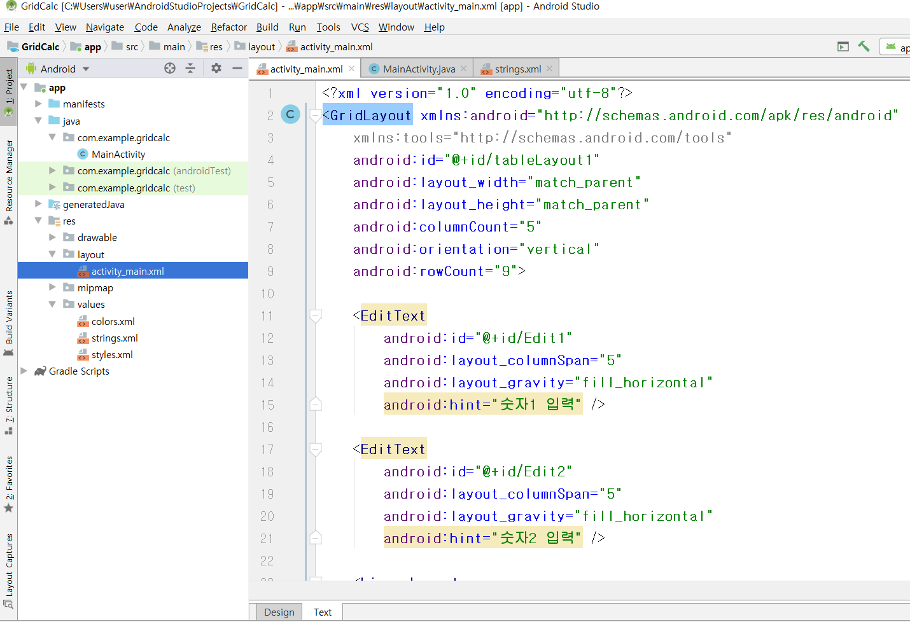
[activity_main.xml]

Slide 7
<?xml version="1.0" encoding="utf-8"?>
<GridLayout xmlns:android="http://schemas.android.com/apk/res/android"
xmlns:tools="http://schemas.android.com/tools"
android:id="@+id/tableLayout1"
android:layout_width="match_parent"
android:layout_height="match_parent"
android:columnCount="5"
android:orientation="vertical"
android:rowCount="9">
<EditText
android:id="@+id/Edit1"
android:layout_columnSpan="5"
android:layout_gravity="fill_horizontal"
android:hint="숫자1 입력" />
<EditText
android:id="@+id/Edit2"
android:layout_columnSpan="5"
android:layout_gravity="fill_horizontal"
android:hint="숫자2 입력" />

Slide 8
<LinearLayout
android:layout_width="match_parent"
android:layout_height="wrap_content">
<Button
android:id="@+id/BtnNum0"
android:layout_width="wrap_content"
android:layout_height="match_parent"
android:layout_weight="1"
android:text="0" />
<Button
android:id="@+id/BtnNum1"
android:layout_width="wrap_content"
android:layout_height="match_parent"
android:layout_weight="1"
android:text="1" />
<Button
android:id="@+id/BtnNum2"
android:layout_width="wrap_content"
android:layout_height="match_parent"
android:layout_weight="1"
android:text="2" />

Slide 9
<Button
android:id="@+id/BtnNum3"
android:layout_width="wrap_content"
android:layout_height="match_parent"
android:layout_weight="1"
android:text="3" />
<Button
android:id="@+id/BtnNum4"
android:layout_width="wrap_content"
android:layout_height="match_parent"
android:layout_weight="1"
android:text="4" />
</LinearLayout>

Slide 10
<LinearLayout
android:layout_width="match_parent"
android:layout_height="wrap_content">
<Button
android:id="@+id/BtnNum5"
android:layout_width="wrap_content"
android:layout_height="match_parent"
android:layout_weight="1"
android:text="5" />
<Button
android:id="@+id/BtnNum6"
android:layout_width="wrap_content"
android:layout_height="match_parent"
android:layout_weight="1"
android:text="6" />
<Button
android:id="@+id/BtnNum7"
android:layout_width="wrap_content"
android:layout_height="match_parent"
android:layout_weight="1"
android:text="7" />

Slide 11
<Button
android:id="@+id/BtnNum8"
android:layout_width="wrap_content"
android:layout_height="match_parent"
android:layout_weight="1"
android:text="8" />
<Button
android:id="@+id/BtnNum9"
android:layout_width="wrap_content"
android:layout_height="match_parent"
android:layout_weight="1"
android:text="9" />
</LinearLayout>

Slide 12
<Button
android:id="@+id/BtnAdd"
android:layout_column="0"
android:layout_columnSpan="5"
android:layout_gravity="fill_horizontal"
android:layout_margin="5dp"
android:layout_row="4"
android:text="더하기" />
<Button
android:id="@+id/BtnSub"
android:layout_column="0"
android:layout_columnSpan="5"
android:layout_gravity="fill_horizontal"
android:layout_margin="5dp"
android:layout_row="5"
android:text="빼기" />
<Button
android:id="@+id/BtnMul"
android:layout_column="0"
android:layout_columnSpan="5"
android:layout_gravity="fill_horizontal"
android:layout_margin="5dp"
android:layout_row="6"
android:text="곱하기" />

Slide 13
<Button
android:id="@+id/BtnDiv"
android:layout_column="0"
android:layout_columnSpan="5"
android:layout_gravity="fill_horizontal"
android:layout_margin="5dp"
android:layout_row="7"
android:text="나누기" />
<TextView
android:id="@+id/TextResult"
android:layout_column="0"
android:layout_columnSpan="5"
android:layout_gravity="fill_horizontal"
android:layout_margin="5dp"
android:layout_row="8"
android:text="계산 결과 : "
android:textColor="#FF0000"
android:textSize="20dp" />
</GridLayout>

Slide 14
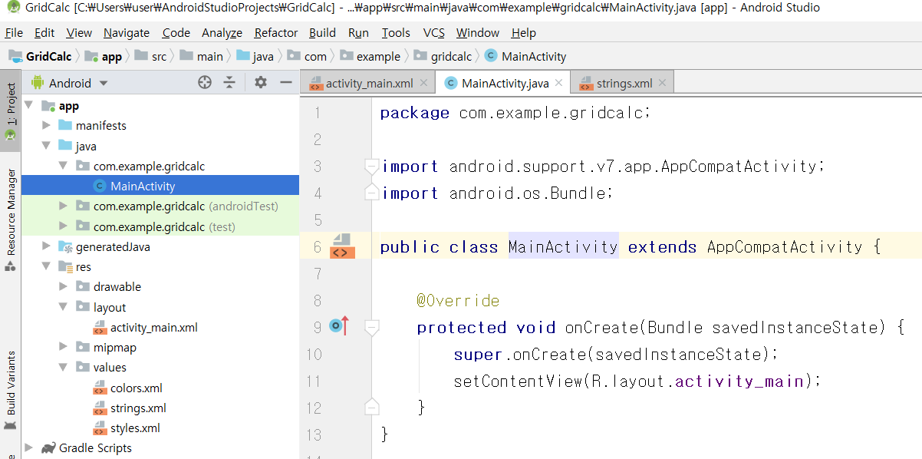
[MainActivity.java]

Slide 15
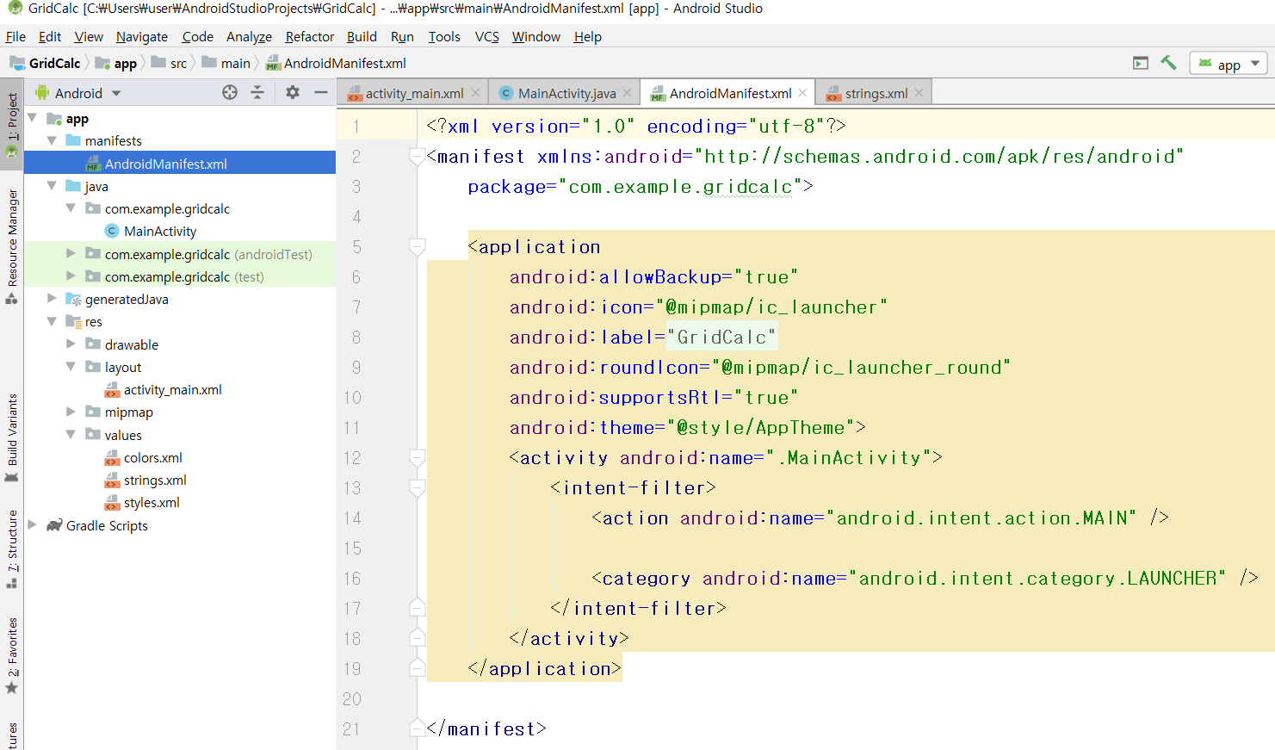
[AndroidManifest.xml]

Slide 16
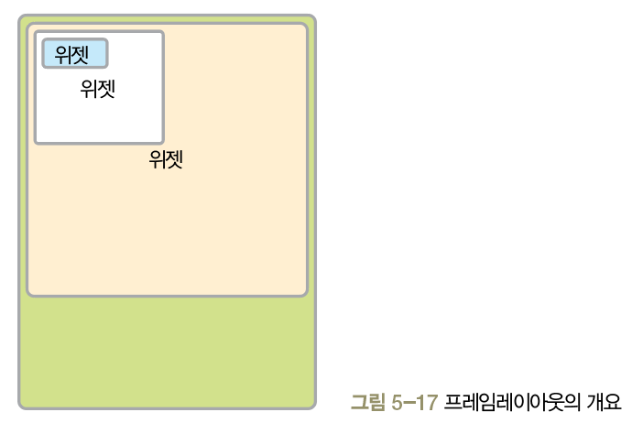
프레임레이아웃
프레임레이아웃(FrameLayout)
단순히 레이아웃 내의 위젯을 왼쪽 상단부터 겹쳐서 출력
프레임레이아웃 자체로 사용하기보다는 탭 위젯 등과 혼용해서 사용할 때 유용
프레임레이아웃의 속성
foreground : 프레임레이아웃의 전경 이미지를 지정
foregroundGravity : 전경 이미지의 위치를 지정

Slide 17
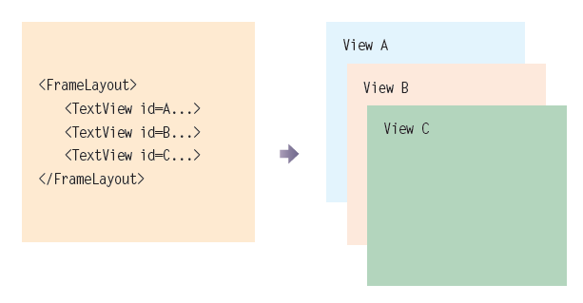
프레임 레이아웃
프레임 레이아웃 안에서 자식 뷰들은 등장하는 순서대로 화면에 표시된다.
만약 자식 뷰가 여러 개이면 이전에 추가된 자식 위에 새로운 자식이 중첩되어 그려진다.

Slide 18
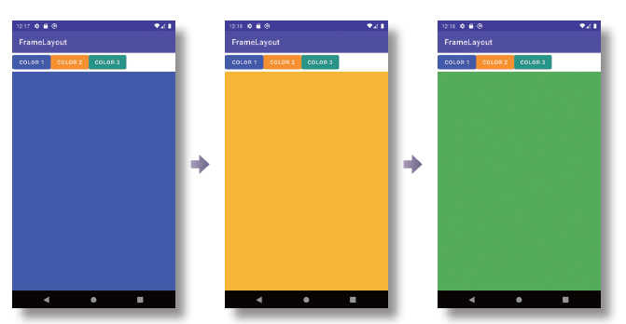

예제: 프레임 레이아웃

Slide 19
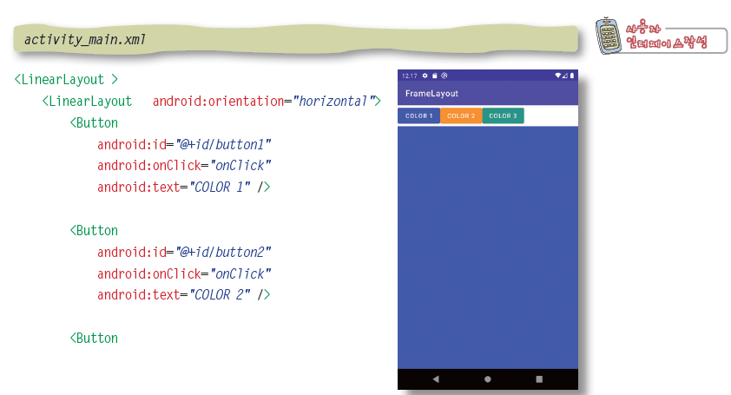
예제: 프레임 레이아웃

Slide 20
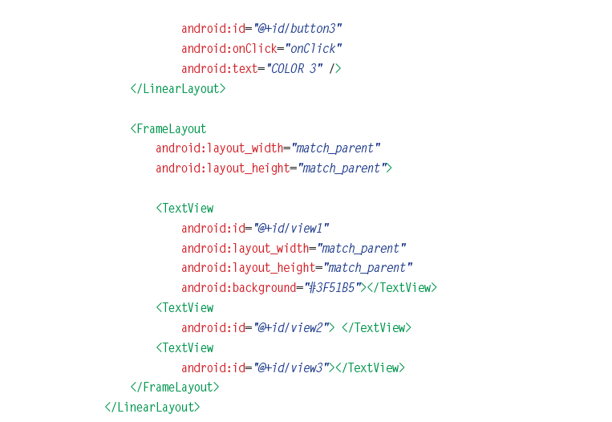
예제: 프레임 레이아웃

Slide 21
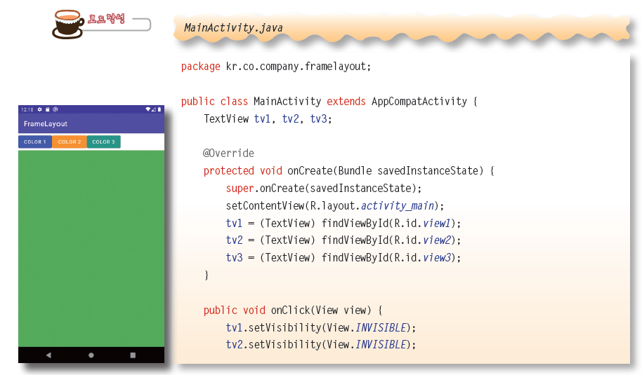
예제: 프레임 레이아웃

Slide 22
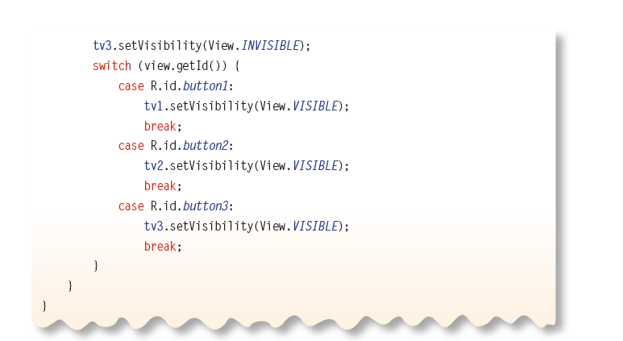
예제: 프레임 레이아웃

Slide 23
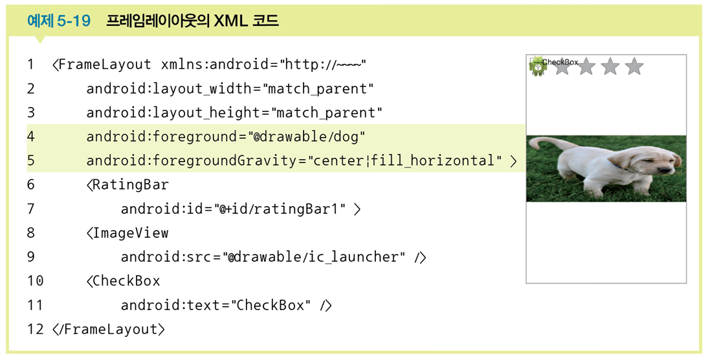
프레임레이아웃의 예제

Slide 24
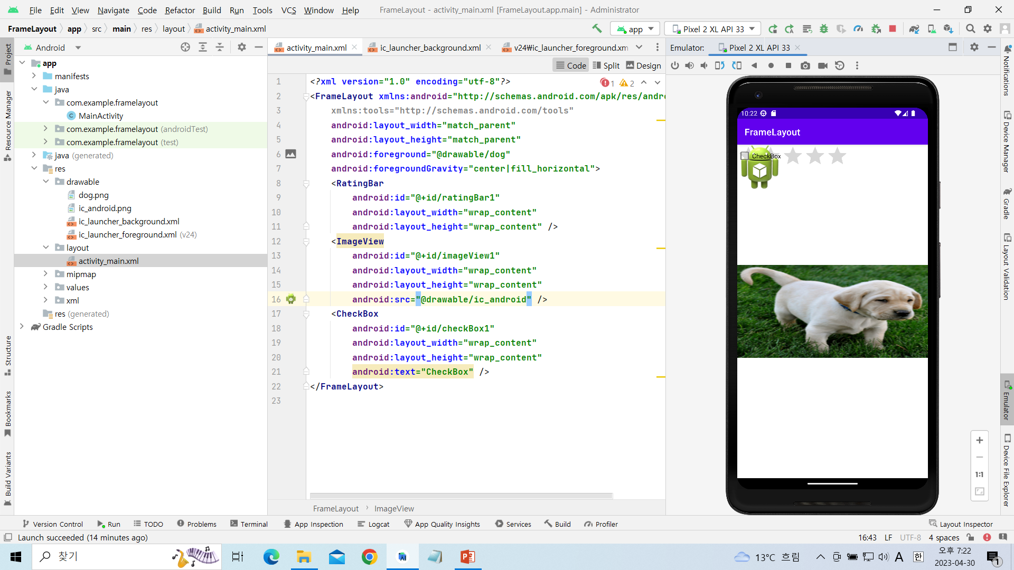
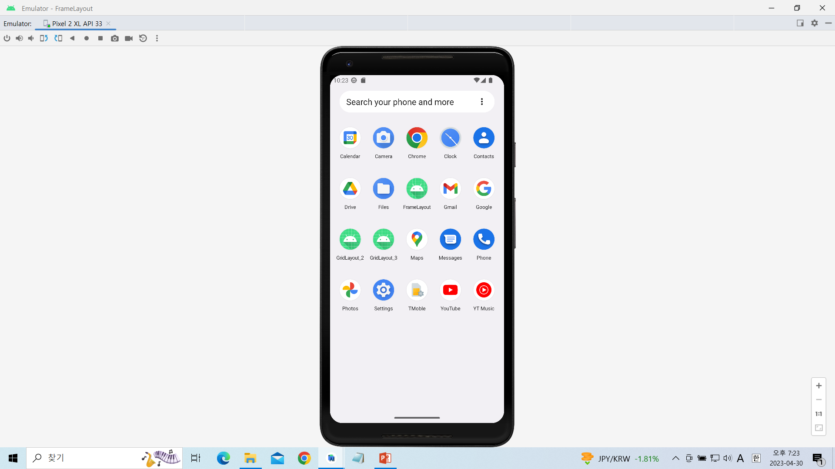
프레임 레이아웃(Frame Layout) 과제 실습

Slide 25
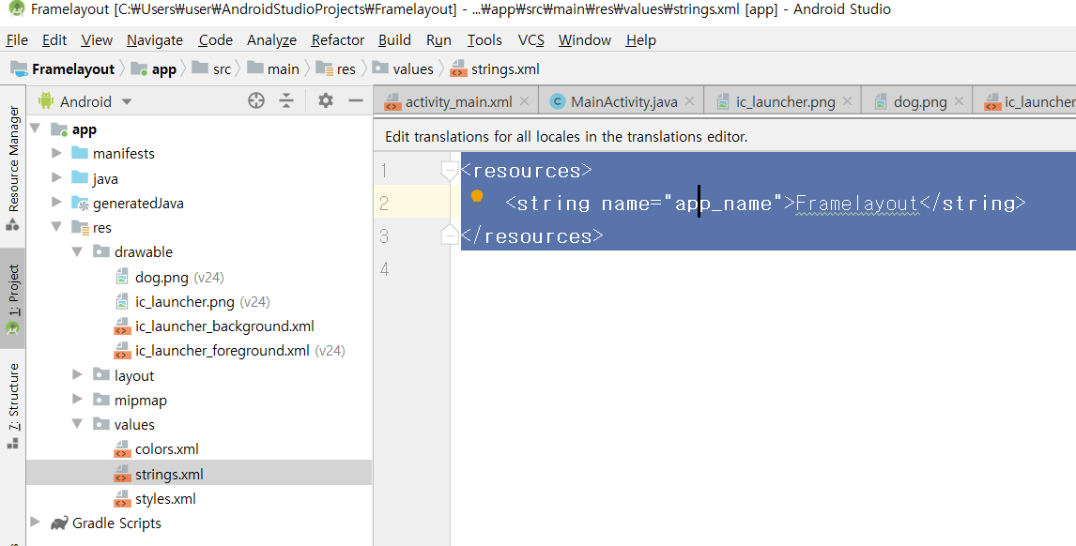
[strings.xml]
<resources>
<string name="app_name">Framelayout</string>
</resources>

Slide 26
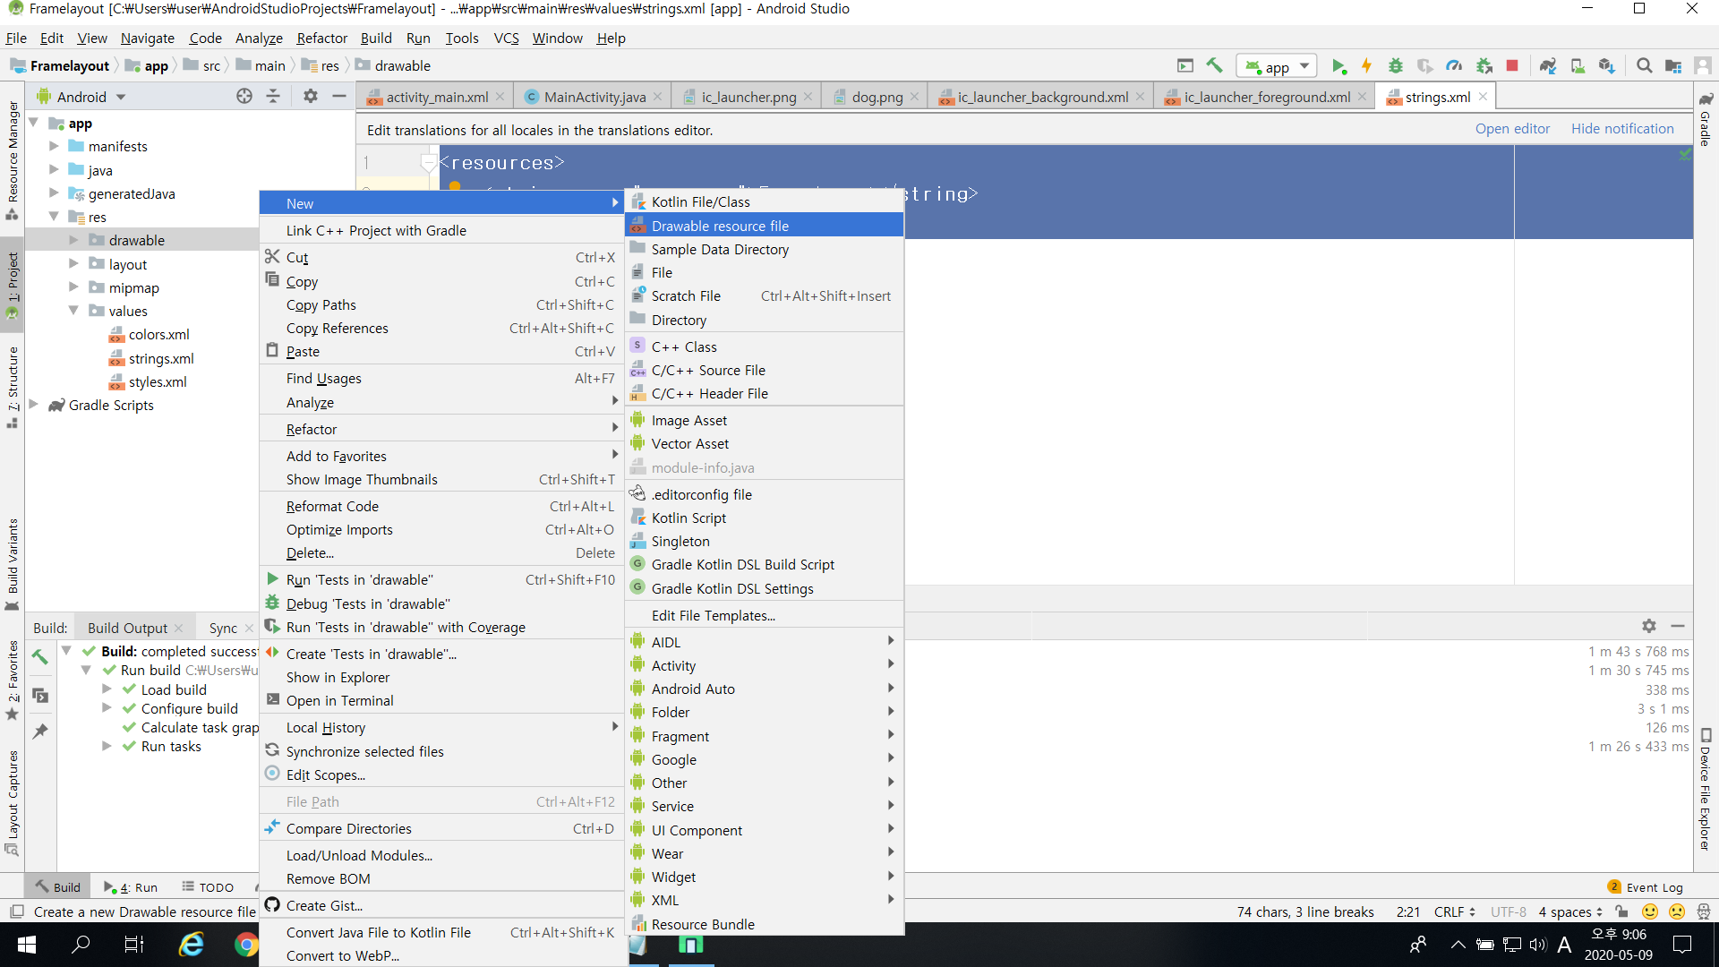
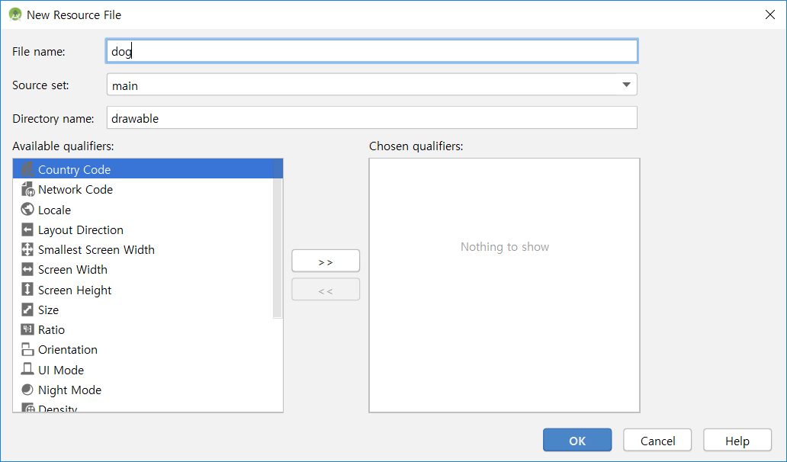
res/drawable 폴더에 이미지파일 삽입

Slide 27
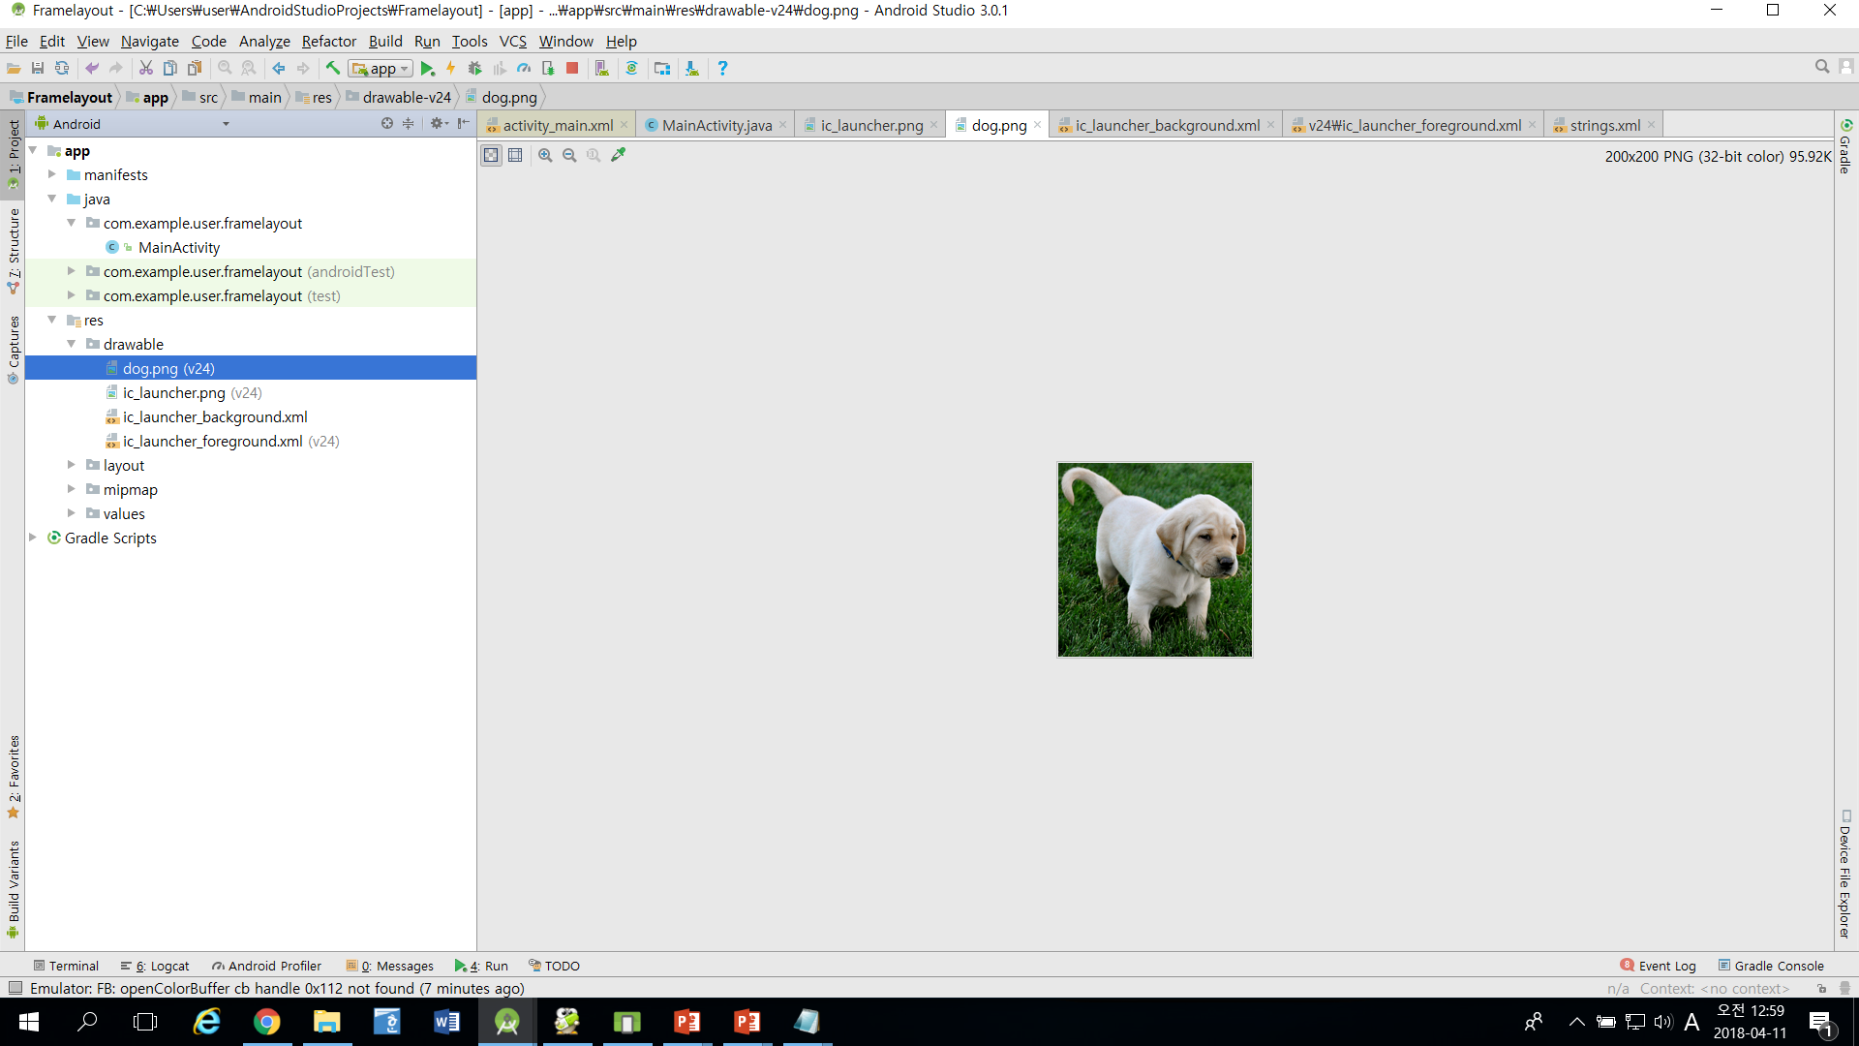
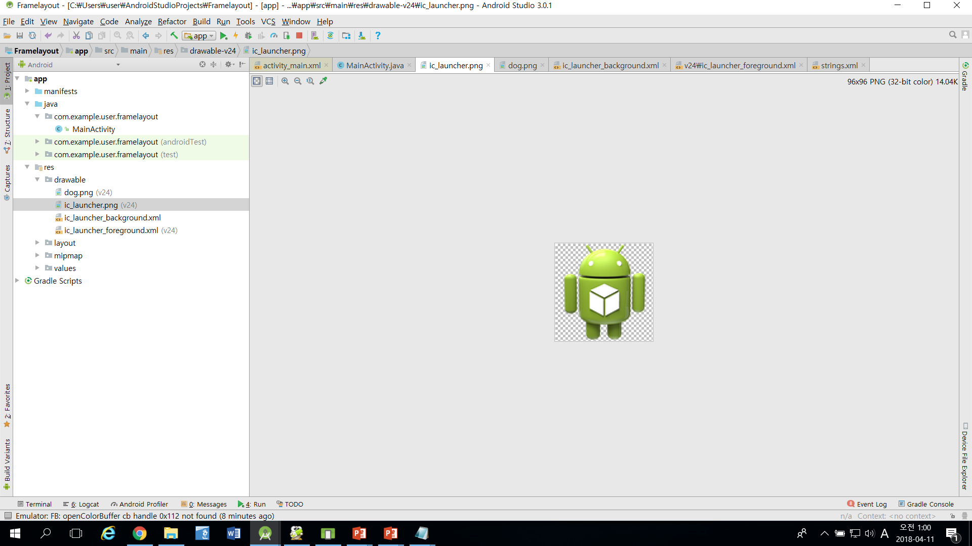
dog.png와 ic_android.png파일 삽입

Slide 28
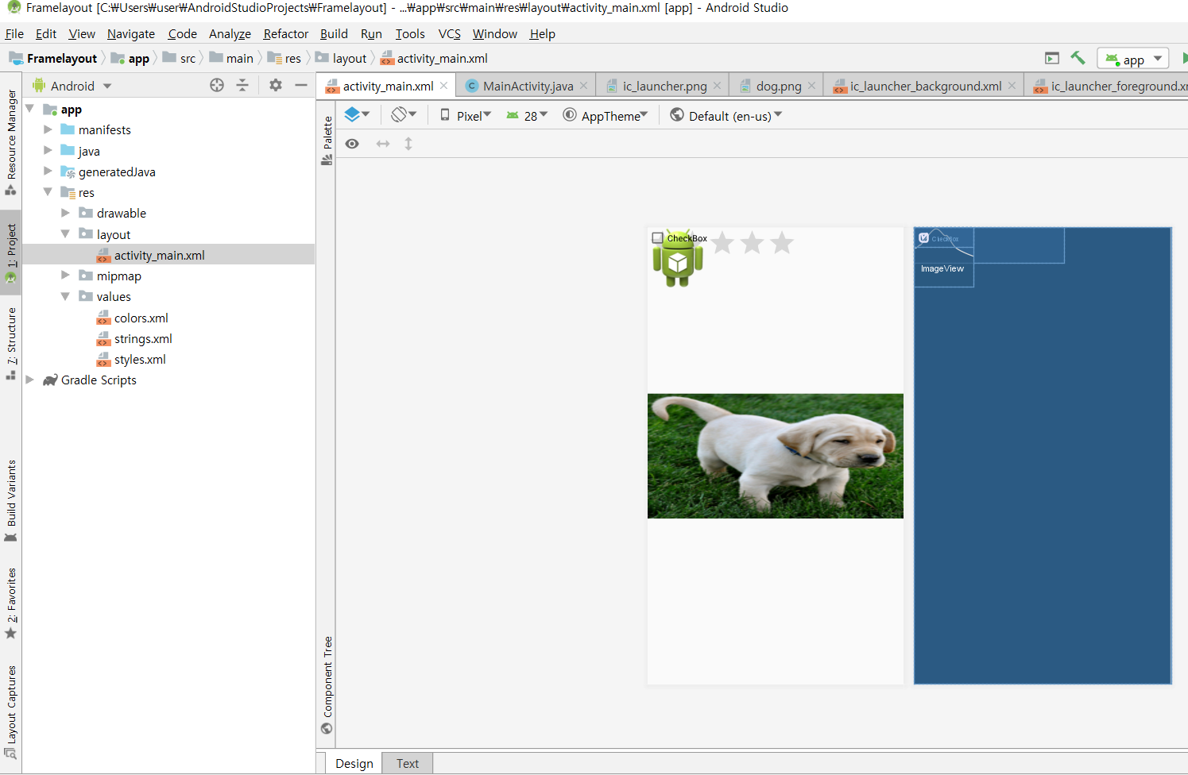
[activity_main.xml]

Slide 29
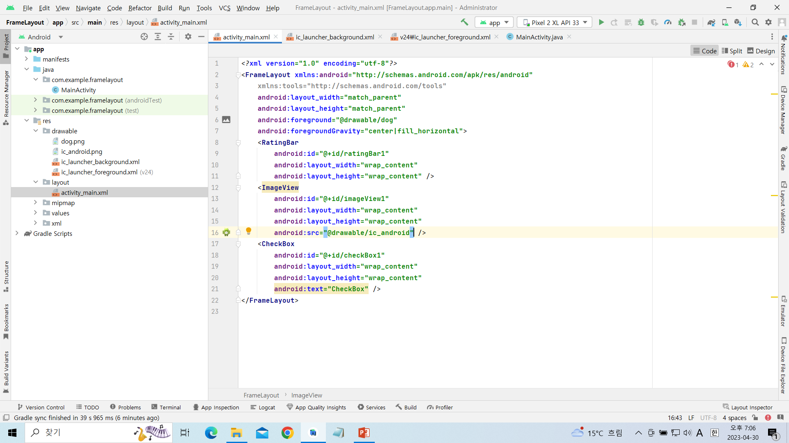

Slide 30
<?xml version="1.0" encoding="utf-8"?>
<FrameLayout xmlns:android="http://schemas.android.com/apk/res/android"
xmlns:tools="http://schemas.android.com/tools"
android:layout_width="match_parent"
android:layout_height="match_parent"
android:foreground="@drawable/dog"
android:foregroundGravity="center|fill_horizontal">
<RatingBar
android:id="@+id/ratingBar1"
android:layout_width="wrap_content"
android:layout_height="wrap_content" />
<ImageView
android:id="@+id/imageView1"
android:layout_width="wrap_content"
android:layout_height="wrap_content"
android:src="@drawable/ic_android" />
<CheckBox
android:id="@+id/checkBox1"
android:layout_width="wrap_content"
android:layout_height="wrap_content"
android:text="CheckBox" />
</FrameLayout>

Slide 31
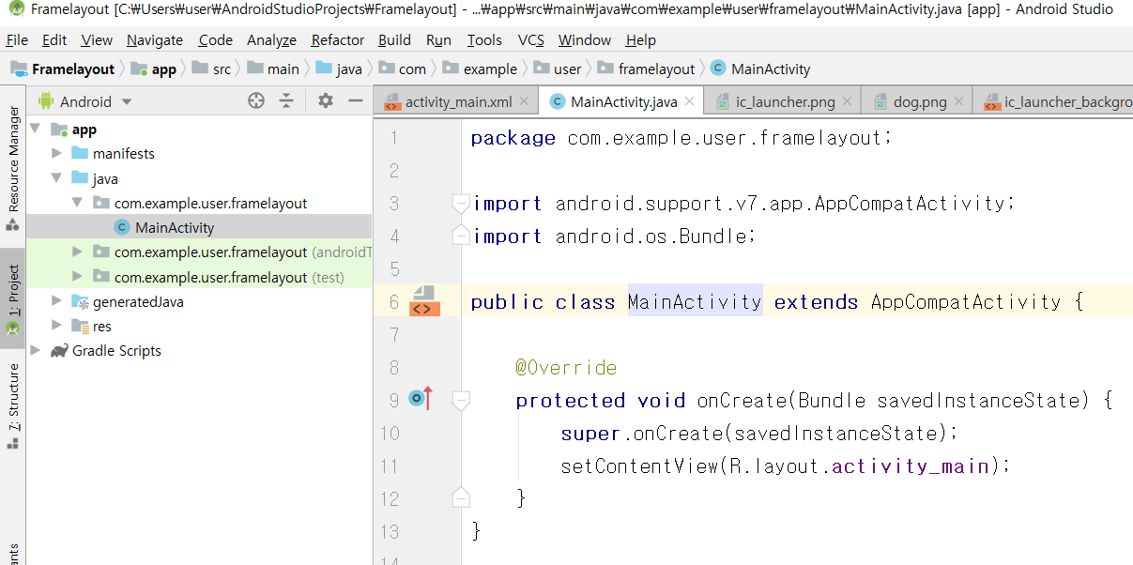
[MainActivity.java]

Slide 32
package com.example.user.framelayout;
import android.support.v7.app.AppCompatActivity;
import android.os.Bundle;
public class MainActivity extends AppCompatActivity {
@Override
protected void onCreate(Bundle savedInstanceState) {
super.onCreate(savedInstanceState);
setContentView(R.layout.activity_main);
}
}

Slide 33
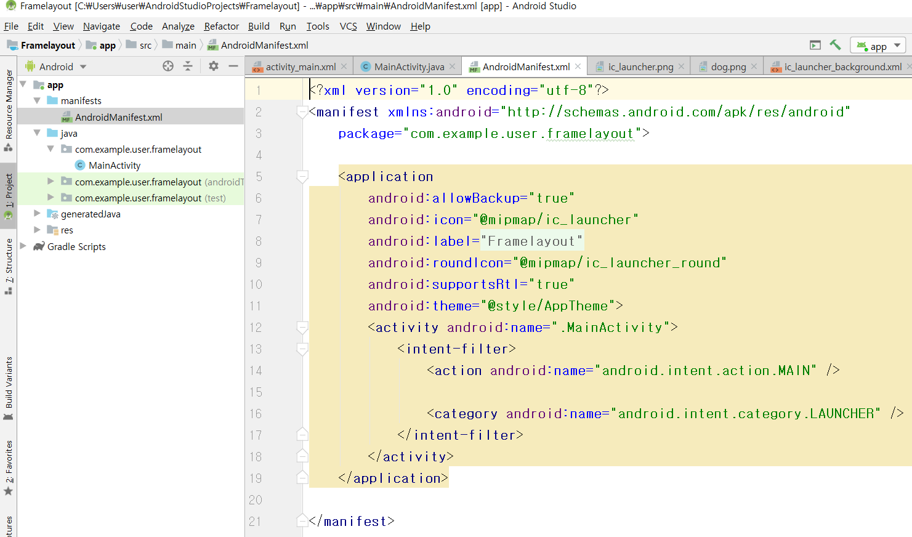
[AndroidManifest.xml]

Slide 34
<?xml version="1.0" encoding="utf-8"?>
<manifest xmlns:android="http://schemas.android.com/apk/res/android"
package="com.example.user.framelayout">
<application
android:allowBackup="true"
android:icon="@mipmap/ic_launcher"
android:label="@string/app_name"
android:roundIcon="@mipmap/ic_launcher_round"
android:supportsRtl="true"
android:theme="@style/AppTheme">
<activity android:name=".MainActivity">
<intent-filter>
<action android:name="android.intent.action.MAIN" />
<category android:name="android.intent.category.LAUNCHER" />
</intent-filter>
</activity>
</application>
</manifest>

